Slide 1

Sistema de Gestão de Pacientes - Clínica VidaPlena
Apresentação do Projeto e Programação em Python Senai - Funcionalidades

Slide 2
Introdução ao Projeto
Este sistema foi desenvolvido para gerenciar os dados de pacientes de uma clínica. Ele permite o cadastro, edição, exclusão e geração de relatórios detalhados.
Funcionalidades Principais
- Login Seguro
- Cadastro de Pacientes
- Cálculo Automático de IMC
- Geração de Relatórios
- Exportação de Dados para Excel
- Edição e Exclusão de Pacientes
Este sistema foi projetado para ser uma ferramenta simples e objetiva, o gerenciamento de clínica, com foco em:
Segurança (sistema de login)
Validações de dados
Interface intuitiva
Gerenciamento eficiente de pacientes
Cálculos automáticos (IMC)
https://github.com/FelipeDiasb/Projeto_Final---Clinica

Slide 3
Tecnologias Usadas no Desenvolvimento
Interface Gráfica (GUI)
CustomTkinter: Biblioteca moderna para criar interfaces gráficas em Python, oferecendo:
Design moderno e personalizável
Tema claro e escuro
Componentes visuais atraentes
Integração com Tkinter
Bibliotecas e Frameworks:
CustomTkinter → Interface gráfica moderna e personalizável.
Tkinter → Módulo nativo para criação da interface gráfica.
SQLite3 → Banco de dados local para armazenar os registros dos pacientes.
Pandas → Manipulação de dados, especialmente para exportação de relatórios em Excel.
Pillow (PIL) → Manipulação e exibição de imagens.
Banco de Dados:
SQLite → Utilizado para armazenar as informações dos pacientes, permitindo CRUD (Create, Read, Update, Delete).
Estruturas de Lógica:
Condicionais (if, else, elif) → Controle de fluxo, como verificação de login e validação de campos.
Laços de Repetição (for, while) → Usados para percorrer dados, como a exibição de pacientes cadastrados.
Funções e Modularização → Código organizado em funções para reuso e melhor manutenção.
Esta é uma combinação de tecnologias que permite que o sistema seja:
Rápido e eficiente
Fácil de usar
Escalável
Confiável
Visualmente atraente

Slide 4
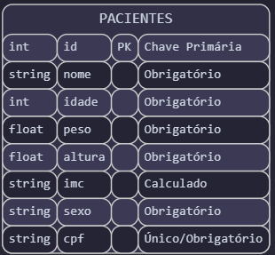
Banco de Dados
O sistema utiliza SQLite para armazenar os dados dos pacientes. A tabela 'pacientes' contém as seguintes informações:
- ID (chave primária)
- Nome
- Idade
- Peso
- Altura
- IMC
- Sexo
- CPF (único)
Código Fonte:
def conectar(): return sqlite3.connect('Banco_clinica.db') def criar_tabela(): conn = conectar() c = conn.cursor() c.execute(''' CREATE TABLE IF NOT EXISTS pacientes ( id INTEGER PRIMARY KEY AUTOINCREMENT, nome TEXT NOT NULL, idade INTEGER NOT NULL, peso REAL NOT NULL, altura REAL NOT NULL, imc TEXT NOT NULL, sexo TEXT NOT NULL, cpf TEXT NOT NULL UNIQUE ) ''') conn.commit() conn.close()

Slide 5
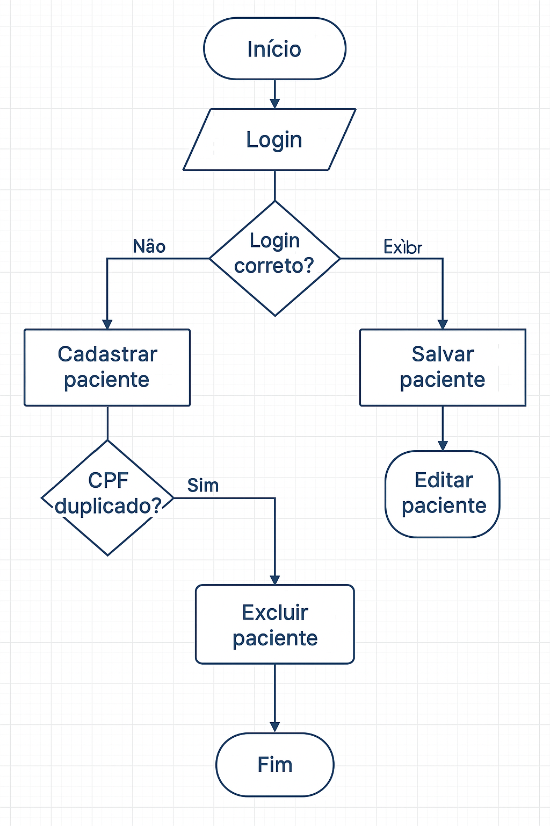
Fluxo do Sistema
1. O usuário faz login no sistema.
2. Pode cadastrar novos pacientes.
3. Os dados são armazenados no banco de dados.
4. Na aba 'Relatório', é possível visualizar, editar e excluir pacientes.
5. O sistema permite exportar os dados para Excel.

Slide 6
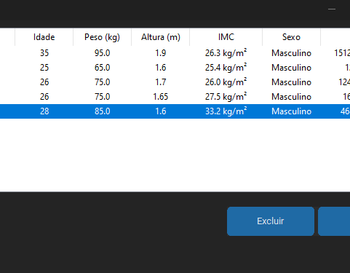
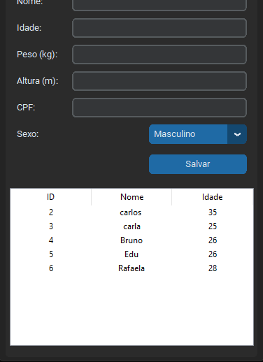
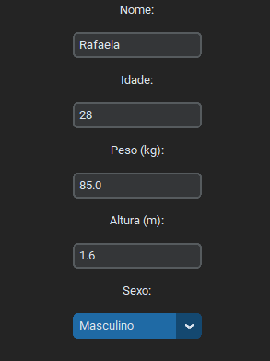
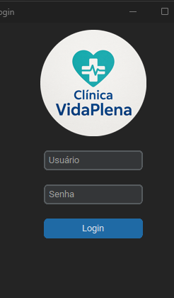
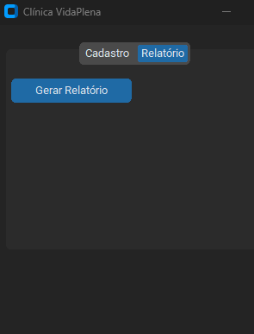
Telas do Sistema

